Slide 1
Technische Resilienz I: Backup, Disaster Recovery, Notfalltests
Cyber Security Management · Termin 7
Prof. Dr. Dirk Loomans

Slide 2
Agenda
Rückblick · Zielsetzung
Warum Backups unverzichtbar sind · Backup vs. Archiv vs. Redundanz
3-2-1-1-0-Regel · Backup-Typen · Backup-Architekturen
Air-Gapped & Immutable Backups · Zero-Trust-Backup
Was ist DR? · RPO & RTO · DR-Strategien und typische Fehler
Notfalltests & Chaos Engineering
Übung (Gruppenarbeit) · Zusammenfassung & Ausblick

Slide 3
Rückblick auf Sitzung 6
Rollenstruktur: CISO, SOC, CERT, DPO, BCM, IT Ops, Management
Kommunikation & Eskalationslogik
Konfliktzonen und Governance-Lösungen
Resilienz entsteht durch Klarheit, Vertrauen und Informationsfluss

Slide 4
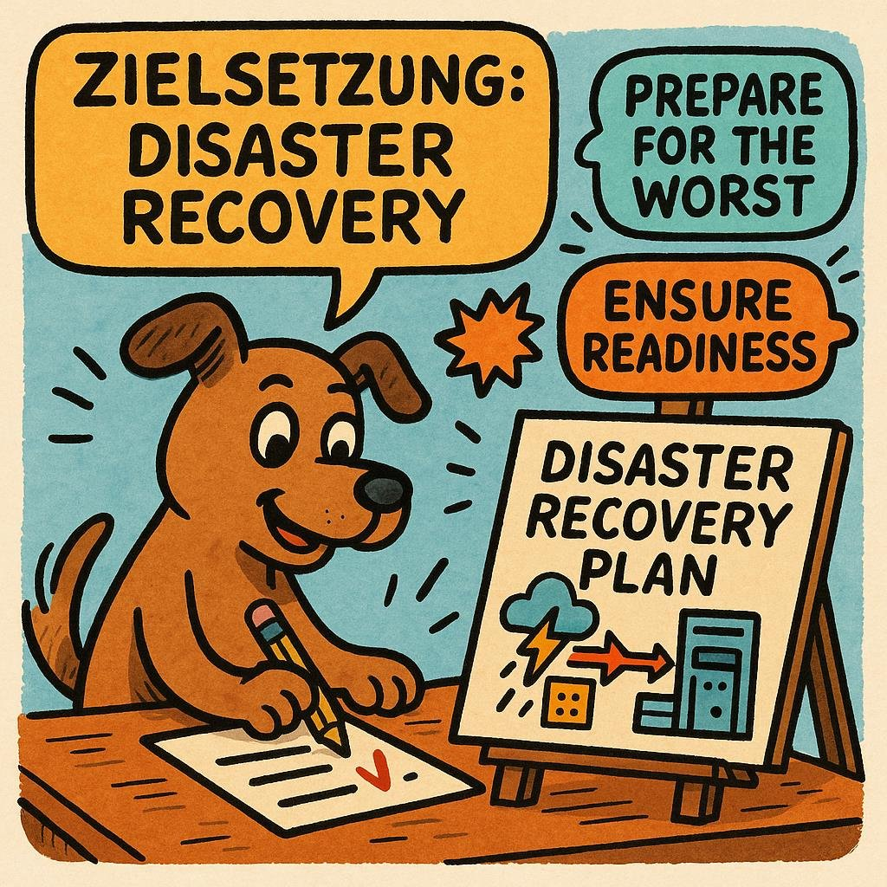
Zielsetzung der Sitzung 7
Backup-Grundlagen verstehen
DR-Strategien & RPO/RTO
Notfalltests & Chaos Engineering
Technische Resilienz als Zusammenspiel
Leitfrage: Wie stellen wir sicher, dass wir Systeme und Daten auch unter Worst-Case-Bedingungen zuverlässig wiederherstellen können?

Slide 5
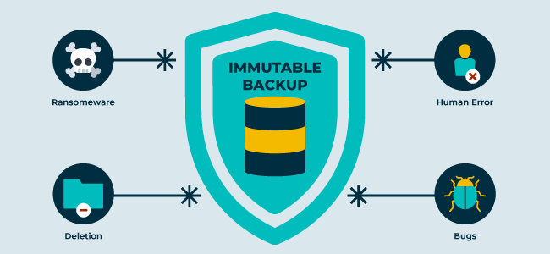
Warum Backups unverzichtbar sind
Ransomware – greift gezielt Backup-Repositories, Snapshots und Backup-Admins an
Insider-Angriffe
Hardware-Ausfälle
Menschliche Fehler
Backups sind die letzte Verteidigungslinie – sie müssen manipulationssicher, isoliert und wiederherstellbar sein.

Slide 6
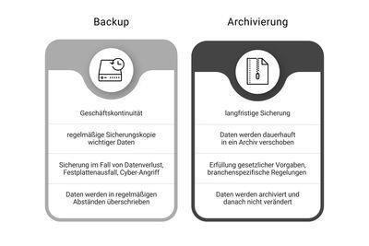
Backup vs. Archiv vs. Redundanz
Backup = Wiederherstellung vergangener Zustände
Archiv = Langzeit-Aufbewahrung und Compliance (WORM)
Redundanz = Hochverfügbarkeit im laufenden Betrieb
Redundanz löst keine logischen Probleme – sie spiegelt Fehler oft nur schneller.
„Wir haben RAID, also haben wir Backups.“ · „Snapshots sind doch Backups.“ – beides falsch.

Slide 7
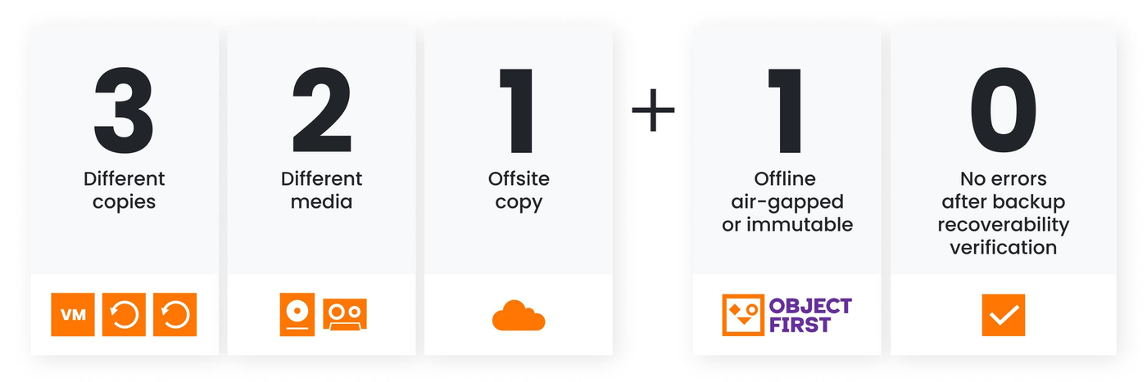
3-2-1-1-0-Regel
3 Kopien
2 Medientypen
1 Offsite
+1 Immutable / Air-Gap
+0 fehlerfreier Restore
Ein Backup ist nur dann ein Backup, wenn der Restore erfolgreich getestet wurde.

Slide 8
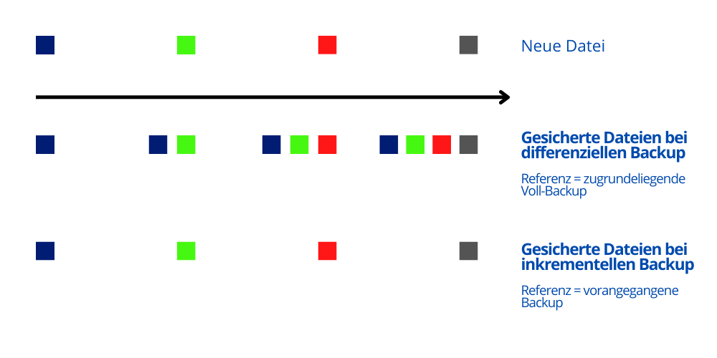
Backup-Typen
Vollbackup – vollständig, schneller Restore, hoher Speicherbedarf
Inkrementell – Änderungen seit dem letzten Backup; schnell, aber Restore braucht die ganze Kette
Differenziell – Änderungen seit dem letzten Vollbackup; wächst mit der Zeit
Snapshots ≠ Backups – hängen am Storage und sind bei dessen Schaden mitbetroffen
Robuste Strategien kombinieren risikobasiert.

Slide 9
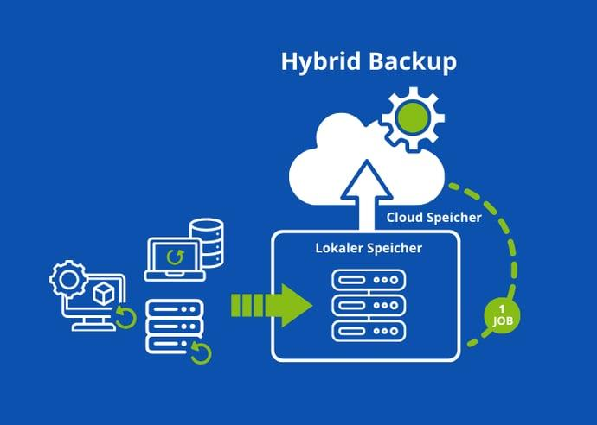
Backup-Architekturen
On-Prem – volle Kontrolle, geringe Latenz; physische Risiken treffen alles zugleich
Cloud – geografische Verteilung, einfache Offsite-Kopie; Anbieterabhängigkeit, Egress-Kosten, Shared Responsibility
Hybrid – schneller lokaler Restore plus Cloud-Offsite; höhere Komplexität
Die Architektur passt zum Risiko – nicht umgekehrt.

Slide 10
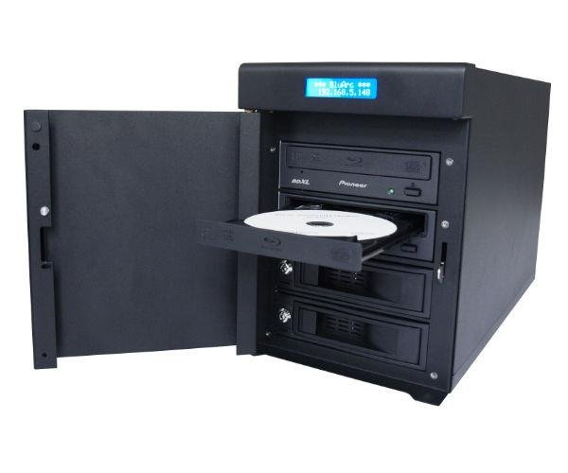
Air-Gapped & Immutable Backups
Air-Gap: physisch (Tape) oder logisch (zeitgesteuerter, kontrollierter Zugang) getrennt
Immutable: unveränderbar (WORM), auch für kompromittierte Administratoren
Schützt gegen Löschaktionen, Ransomware und kompromittierte Admin-Konten.

Slide 11
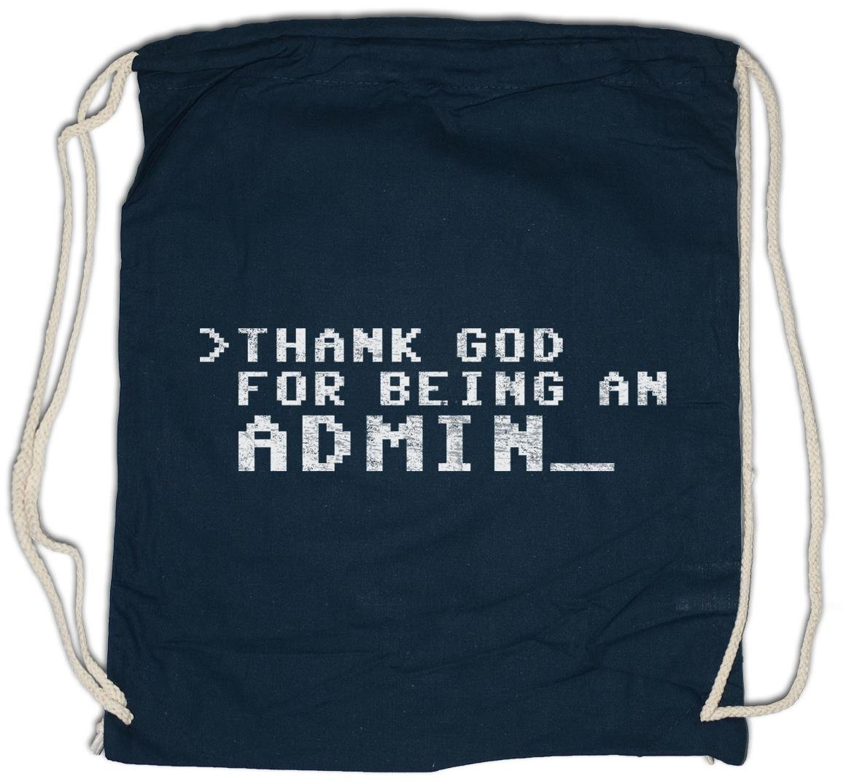
Zero-Trust-Backup
MFA
Segmentierung
keine God-Admins – getrennte Administratorrollen, Least Privilege
Backup-Server nicht im selben AD wie die Produktion

Slide 12
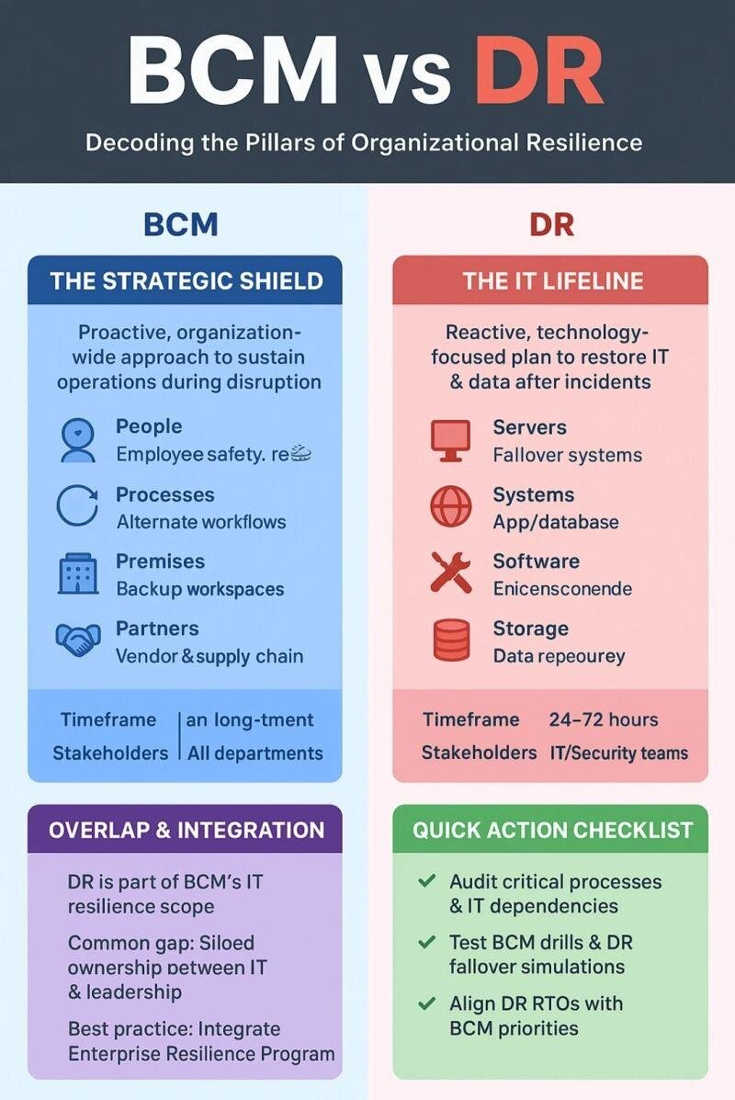
Was ist DR?
DR = Wiederherstellung kompletter Systeme nach einem schweren Ereignis
BCM = Fortführung der Geschäftsprozesse
DR ist der technische Motor von Business Continuity. Robustes BCM braucht funktionierendes DR.

Slide 13
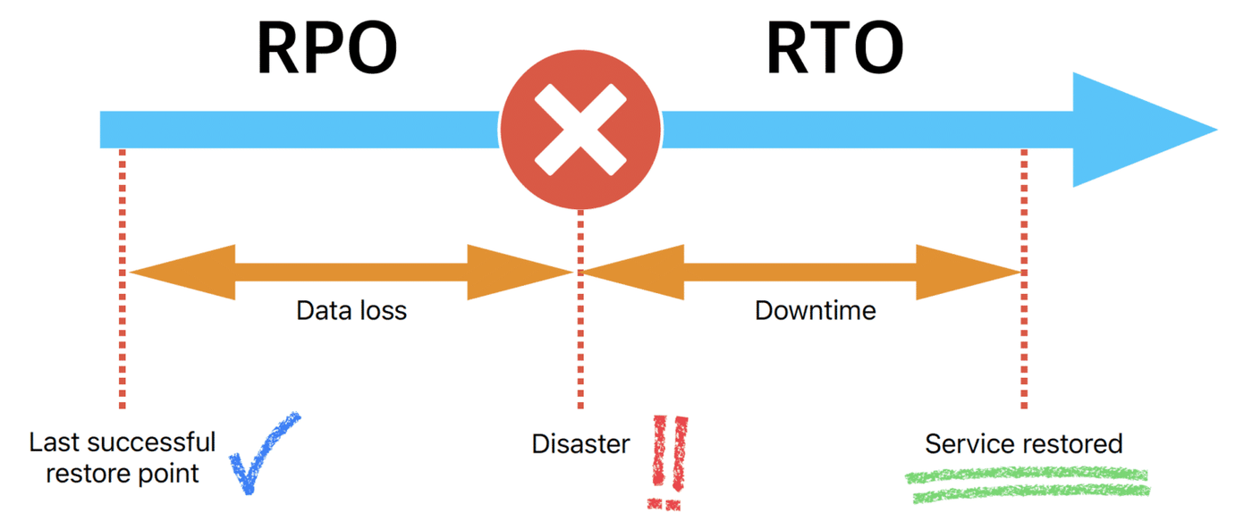
RPO & RTO
RPO: Datenverlust – RPO 0 (keine Verluste), 15 min, 24 h
RTO: Wiederanlaufzeit – RTO 0 (Active/Active), 4 h, 48 h
Beide bestimmen gemeinsam DR-Strategie, Kosten und Architekturkomplexität.

Slide 14
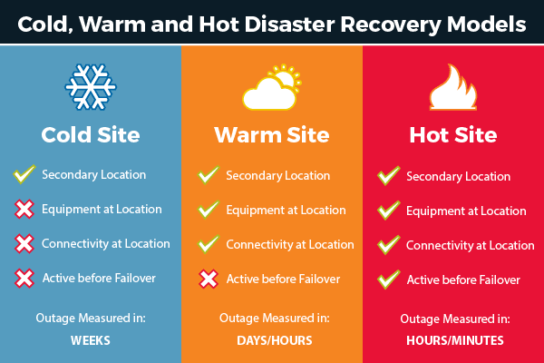
DR-Strategien
Cold / Warm / Hot Standby
Active/Passive
Active/Active
Multi-Cloud-DR
Je kürzer RTO und RPO, desto höher Kosten und Komplexität.

Slide 15
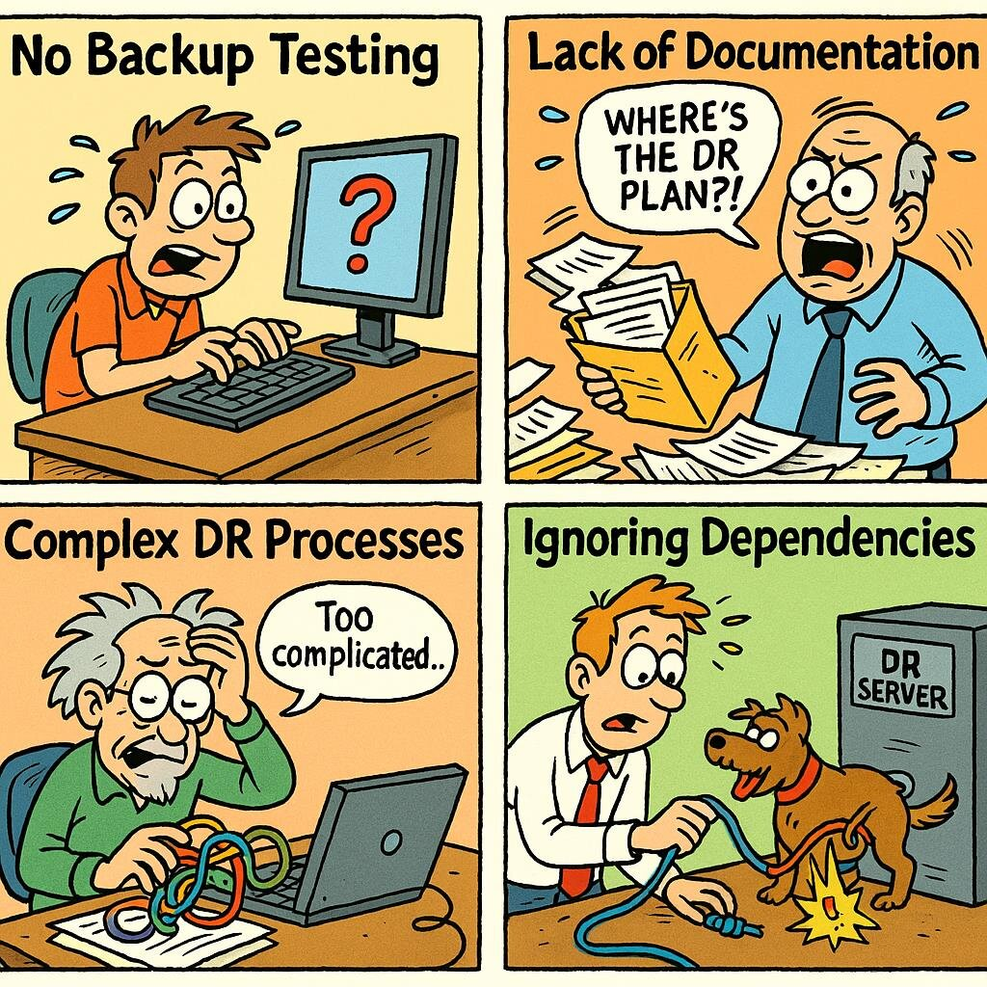
Typische DR-Fehler
Restore funktioniert nicht
Dokumentation fehlt oder ist veraltet
Abhängigkeiten unbekannt – AD, DNS und IAM vor Applikationen, Storage vor VMs
Unrealistische RTO/RPO (RTO 1 h bei täglichem Backup?)
DR-Umgebung weicht von der Produktion ab

Slide 16
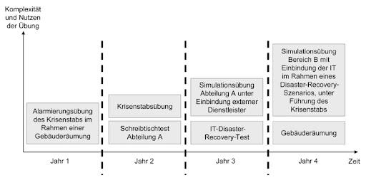
Notfalltests
Tabletop – Szenarien diskutieren, keine Systeme verändern
Dry Run – einzelne Schritte, Restore einzelner Datenbanken oder VMs
Full Failover – reale Umschaltung, RTO und RPO messen
Mindesterwartung: monatlicher Restore-Test, vierteljährlicher Tabletop, jährlicher Full Failover.

Slide 17
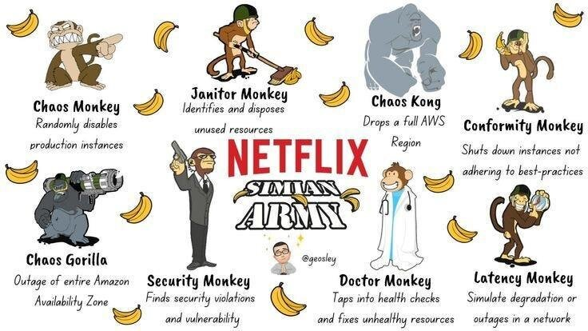
Chaos Engineering
Fehler bewusst erzeugen: Systeme abschalten, Netzpfade unterbrechen, Storage-Ausfall simulieren
Netflix Simian Army, Azure Chaos Studio, AWS Fault Injection Service
Ziel: Schwachstellen unter realitätsnahen Bedingungen finden
Tests ohne Auswertung sind Übungen ohne Lerneffekt.

Slide 18
Übung: „Plan the Worst Day“
Resilienzteam des Hochschul-Rechenzentrums nach simuliertem Ransomware- und Datenbankkorruptionsvorfall. Systeme: Lernplattform, Identity/AD, E-Mail & Collaboration, Prüfungsdatenbank, Fileservices, Webseite/CMS.
Backup-Konzept (30 min): Daten, Frequenz, Typ, 3-2-1-1-0, Offsite, Ransomware-Schutz, Retention
DR-Plan (30 min): RTO/RPO, Strategie, Abhängigkeiten, Wiederherstellungsreihenfolge
Notfalltest-Konzept (30 min): Testarten, Häufigkeit, Metriken, Dokumentation, Lessons Learned

Slide 19
Zusammenfassung & Ausblick
Backups schützen
DR stellt wieder her
Tests verifizieren
Backups retten Daten. Disaster Recovery rettet Systeme. Tests retten den Betrieb.
Nächste Woche: Zero Trust, Microsegmentation, Cloud Resilience, Network Design

Slide 20
Material
Kapitel zum Termin · Glossar · Quellen

